Slide 1

나만의 AI 스타일리스트
i-clothes
박수현, 장경수, 장은수, 이유리

Slide 2
Table of Contents
01
02
03
04
Pain Point
Solution
Product
Competitors
05
06
07
Business Model
Road Map
Facing
Challenges

Slide 3

Problem
옷은 많은데 입을 옷은 없어~ㅠㅠ
Pareto
Principle

Slide 4
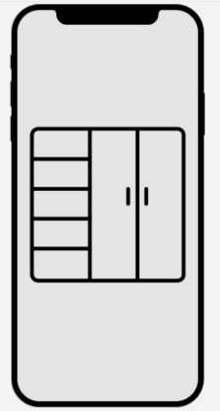




Solution
Notes:
옷장 : Icons made by <a href="https://www.flaticon.com/authors/icongeek26" title="Icongeek26">Icongeek26</a> from <a href="https://www.flaticon.com/" title="Flaticon"> www.flaticon.com</a>
옷 : 아이콘 제작자 <a href="https://www.flaticon.com/kr/authors/good-ware" title="Good Ware">Good Ware</a> from <a href="https://www.flaticon.com/kr/" title="Flaticon"> www.flaticon.com</a>
카메라 :
아이콘 제작자 <a href="https://www.flaticon.com/kr/authors/good-ware" title="Good Ware">Good Ware</a> from <a href="https://www.flaticon.com/kr/" title="Flaticon"> www.flaticon.com</a>

Slide 5

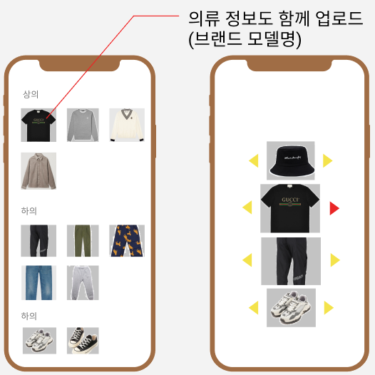
Product
Your Logo

Slide 6
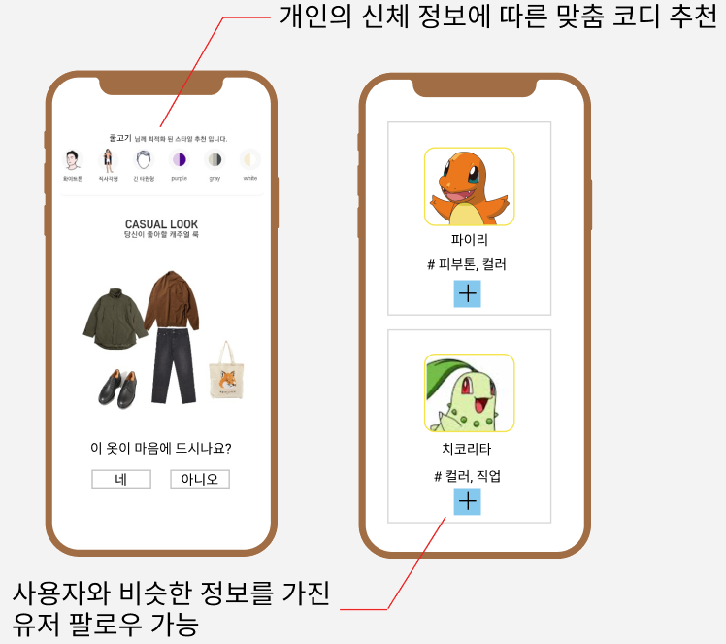
Product
Your Logo

Slide 7
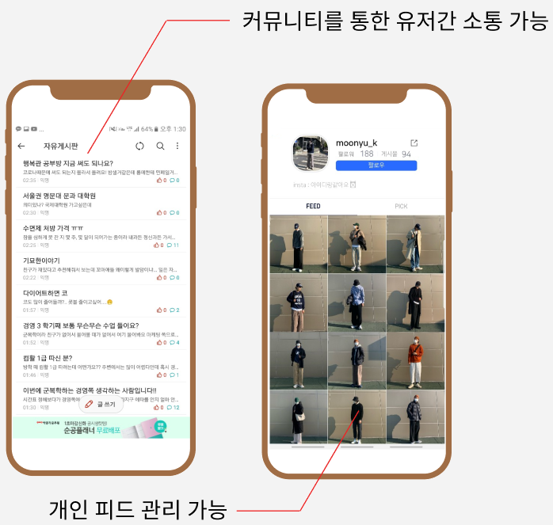
Product
Your Logo

Slide 8
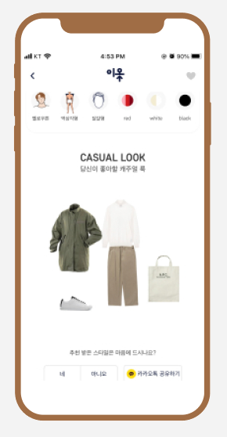
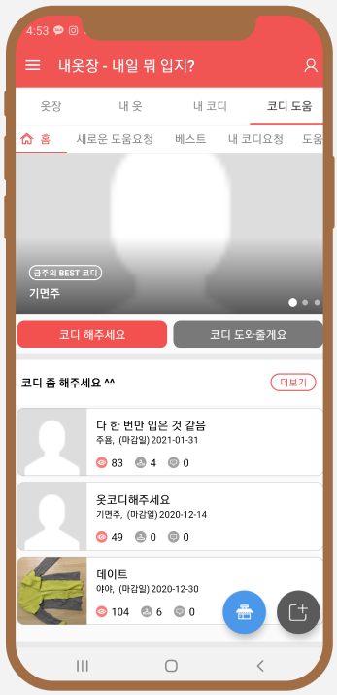
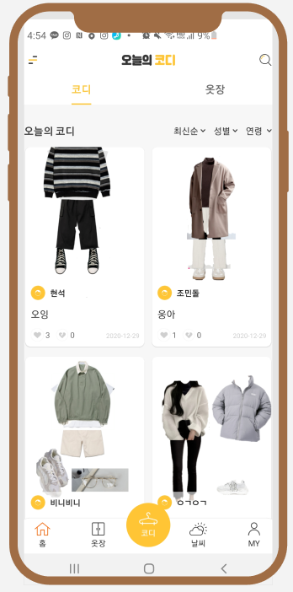
Competitors
내 옷장 공유 기능 서비스를 제공하고 있는 어플들
1. 이옷
2. 내 옷장
3. 오늘의 코디
Liabilities
다운로드: 1천명 이상
경쟁영역: 옷 코디
차별화: 내 옷장
다운로드: 1만명 이상
경쟁영역: 코디 추천
차별화: AI 기반 코디 추천
다운로드: 1만명 이상
경쟁영영: 코디 추천
차별화: 코디 제안 가능
Notes:
첫번째로 이옷은 ai 기반으로 쇼핑몰에서 옷을 추천해주는 어플 입니다. 이 어플과 차별성은 ai가 쇼핑몰 옷 뿐만 아니라 내 옷장에 있는 옷들을 분석해서 사용자에게 옷을 추천해 줄 수 있다는 것입니다. 그래서 사용자가 평소에 어울리는 코디를 생각하지 못해서 입지 못한 옷들을 입을 수 있게 해줍니다.
두번째로 오늘의 코디와는 사용자들 간에 다른 사람의 옷장에서 코디를 해줄 수 있는 어플입니다. 이 어플과 저희의 차별점은 사람이 코디를 추천주는 기능 이외에도 AI기반으로 사람이 생각하지 못한 다양한 옷 조합을 추천해 줄 수 있다는 것 입니다.
마지막으로 오늘의 코디는 서로의 코디를 평가해 줄 수 있는 어플입니다.이 어플은 자신이 올린 코디에 대해서만 평가를 받을 수 있는 반면 저희 어플은 사용자가 다른 사람의 옷장에서 직접 옷을 골라서 추천해 줄 수 있습니다. 또한 코디를 평가 받는 기능 이외에도 사용자의 신체적 특징에 기반해서 ai가 사용자에게 맞는 옷을 추천해 줄 수도 있습니다.

Slide 9
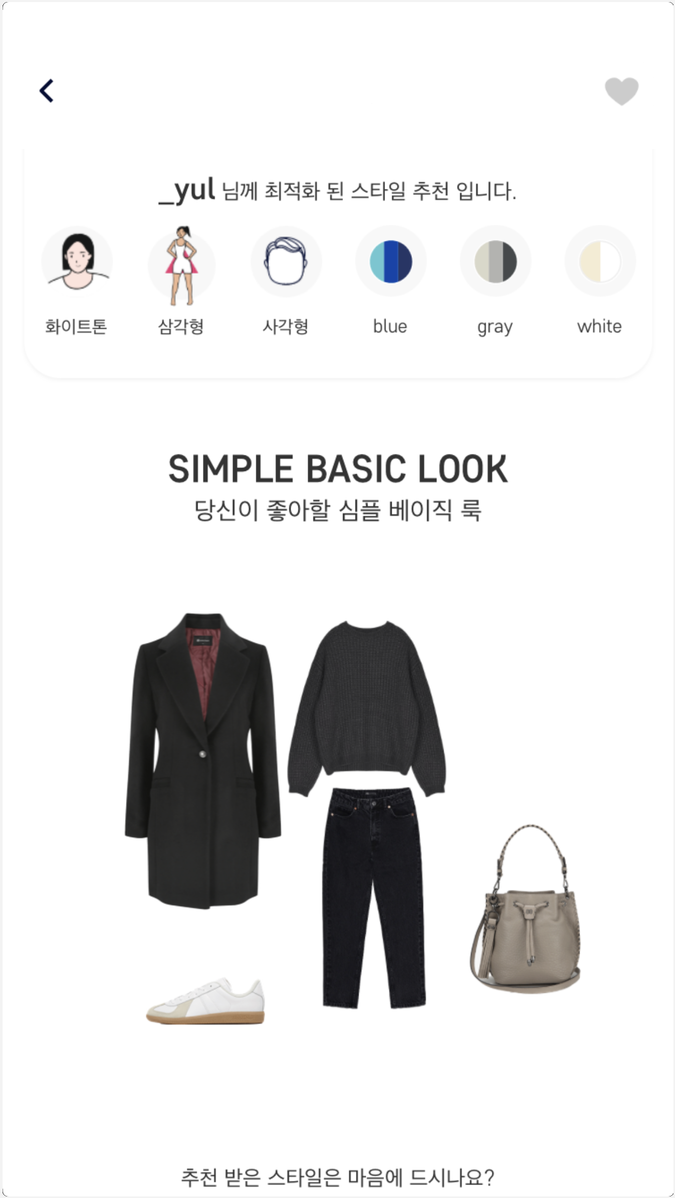
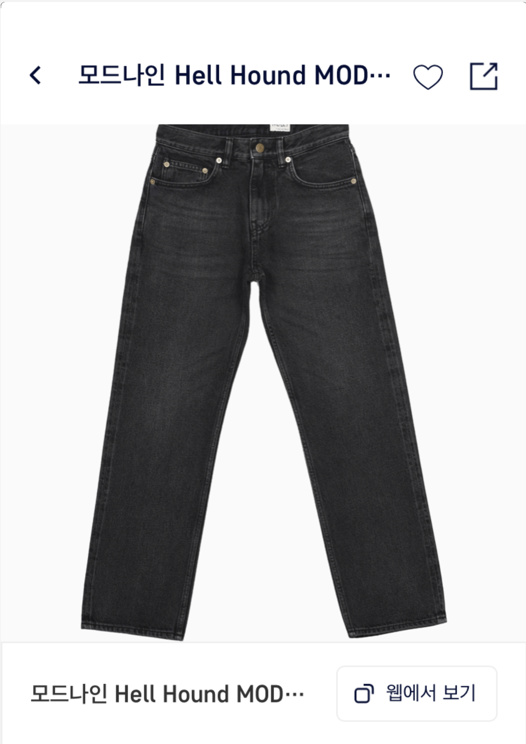
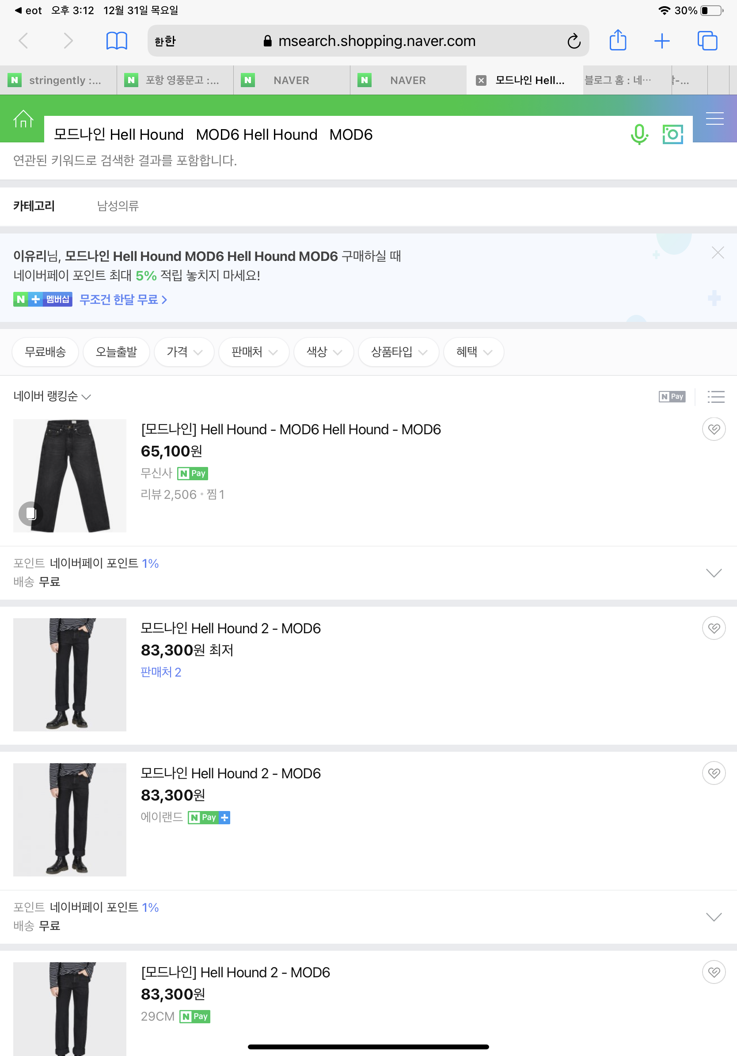
Business Model: AI 추천 코디 시스템을 이용한 온라인 쇼핑 유도
1M
What the company owns

Slide 10
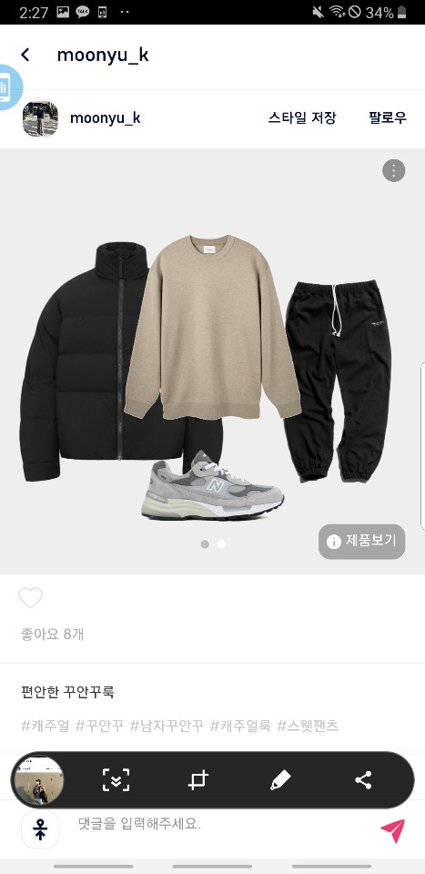
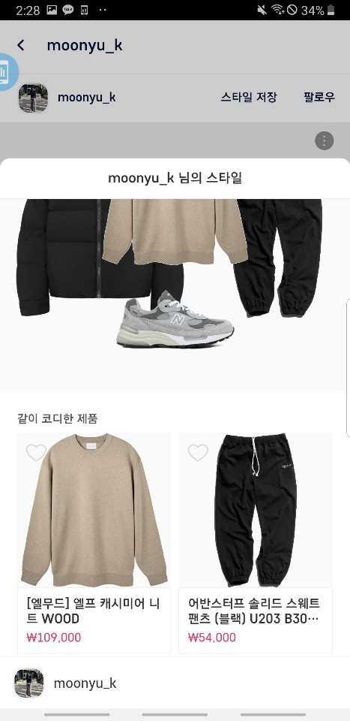
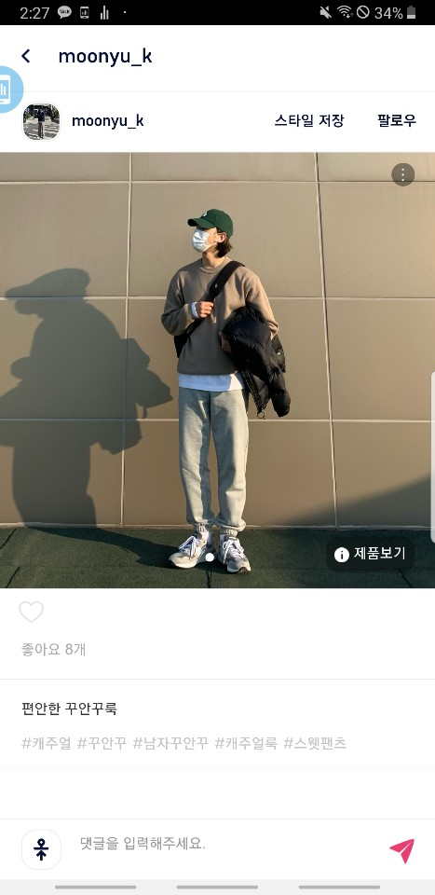
Business Model: 유저의 피드를 통한 광고
1M
What the company owns

Slide 11
Business Model
Liabilities
Equity
i-Clothes
AI 추천 코디를 통한 구매 유도
개인 피드를 통한 광고기회 제공
광고비
수수료
쇼핑몰
유저
광고비

Slide 12

Road Map
데이터 기반 비즈니스 패션 데이터 업계의 선두주자로
다양한 업계들과 새로운 가치 창출
패션 컨텐츠 기획
패션 관여도가 낮은 사람들도
쉽게 관심을 가질 수 있는 컨텐츠
Version 3.0.0 옷 모델명 입력만으로 옷장에 추가하기,
쇼핑몰 연동 및 BM 실현,
Version 2.0.0 공통 특성 기반 유저 추천,
유저간 패션 코디, 패션 정보 공유
Version 1.0.0 출시
모바일 옷장, AI 추천 서비스, 개인 피드 관리
Notes:
옷 직접 자르는 데 불편함 있음, 사람들이 많이 입는 옷들을 깔끔하게 짤라 데이터화시켜놓을 예정입니다. 데이터가 충분히 구축됐을 때

Slide 13

Facing Challenges
시장성 검증 방법
온라인 착장 효능감
타 경쟁사 어플들의 다운로드 수, 평점을 제외한 시장 검증 방법으로 무엇이 있을까?
고객들이 옷의 핏감과 같은 부분들ㅇ단순히 사진으로 나타난 옷들의 조합만으로
Notes:
저희가 직면한 네가지의 당면과제

Slide 14

Thanks
Does anyone have any questions?

Slide 15
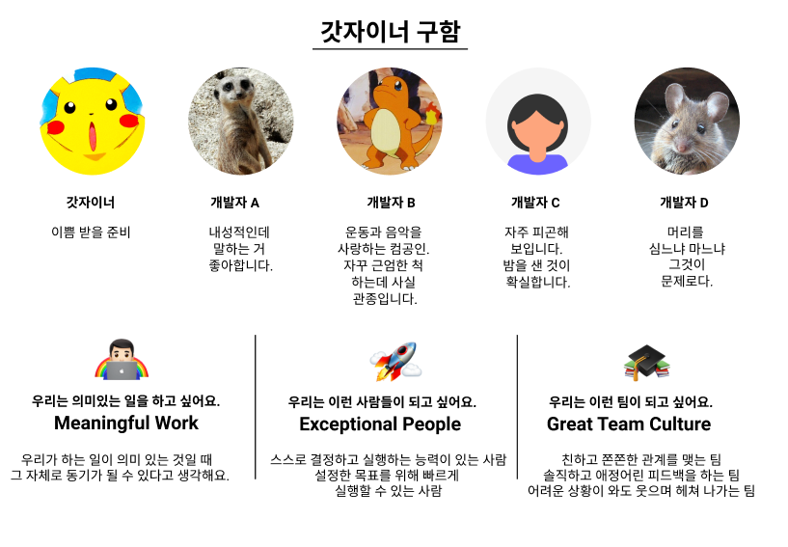
Our Team
Adelyn Keller
You can replace the image on the screen with your own
Mark Doe
Charles Jones
You can replace the image on the screen with your own
You can replace the image on the screen with your own

